Slide 1
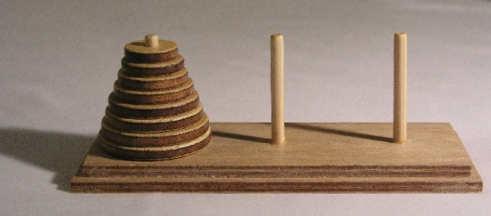
Partie 5 Algorithme & Programmation II
Piles et Files
Lycée de La Martinière Monplaisir – PT – PT$⋆$
Xavier PESSOLES

Slide 2







Présentation
Dernier arrivé
Last In
Push
Premier parti
First Out
Pop
$$[n+1]$$
$$[0]$$
$$[1]$$
$$[2]$$
$$[n−1]$$
$$[n]$$
http://www.turbosquid.com/

Slide 3
Présentation
Dernier arrivé
Last In
Push
Premier parti
First Out
Pop
$$[n+1]$$
$$[0]$$
$$[1]$$
$$[2]$$
$$[n−1]$$
$$[n]$$
http://www.turbosquid.com/

Slide 4

Présentation
Dernier arrivé
Last In
Push
Premier parti
First Out
Pop
$$[0]$$
$$[1]$$
$$[2]$$
$$[n−1]$$
$$[n]$$
$$[n+1]$$
http://www.turbosquid.com/

Slide 5
Présentation
Dernier arrivé
Last In
Push
Premier parti
First Out
Pop
$$[0]$$
$$[1]$$
$$[2]$$
$$[n−1]$$
$$[n]$$
$$[n+1]$$
http://www.turbosquid.com/

Slide 6

Présentation
Dernier arrivé
Last In
Push
Premier parti
First Out
Pop
$$[0]$$
$$[1]$$
$$[2]$$
$$[n−1]$$
$$[n]$$
$$[n+1]$$
http://www.turbosquid.com/

Slide 7

Présentation
Premier arrivé
First In
Push
Premier parti
First Out
Pop
$$[0]$$
$$[1]$$
$$[2]$$
$$[n−1]$$
$$[n]$$
$$[n+1]$$
http://www.turbosquid.com/

Slide 8
Dernier arrivé
Last In
Push
Premier parti
First Out
Pop
Premier arrivé
First In
Enqueue
Premier parti
First Out
Dequeue

